Slide 1

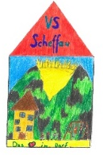
Healthy way of living
Our activities in school (Austria)
What should we eat and drink?
Having a healthy regional breakfast
Planting vegetables and learning about herbs
What we need to feel well?
Produce a local product
Sports

Slide 2
Wie kann man Gesünder Leben?
Projektaktivitäten der
VS Scheffau(Austria)
Was sollen wir Essen und Trinken?
Ein gesundes regionales Frühstück
Wir pflanzen Gemüse u. lernen von heimischen Kräutern.
Wir machen ein Bärlauch= pesto
Was brauchen wir um uns wohl zu fühlen?
Sport und Bewegung

Slide 3
What keeps us healthy:
communication with my family and friends
freshly cooked meals,
fruits and vegetables,
drinking water,
sports, fresh air

Slide 4
Was hält uns Gesund?
Kommunikation mit meinen Freunde und meiner Familie,
Frisch zubereitete Speisen, Obst und Gemüse,
ausreichend Wasser zu trinken
Sport und Bewegung an der frischen Luft

Slide 5
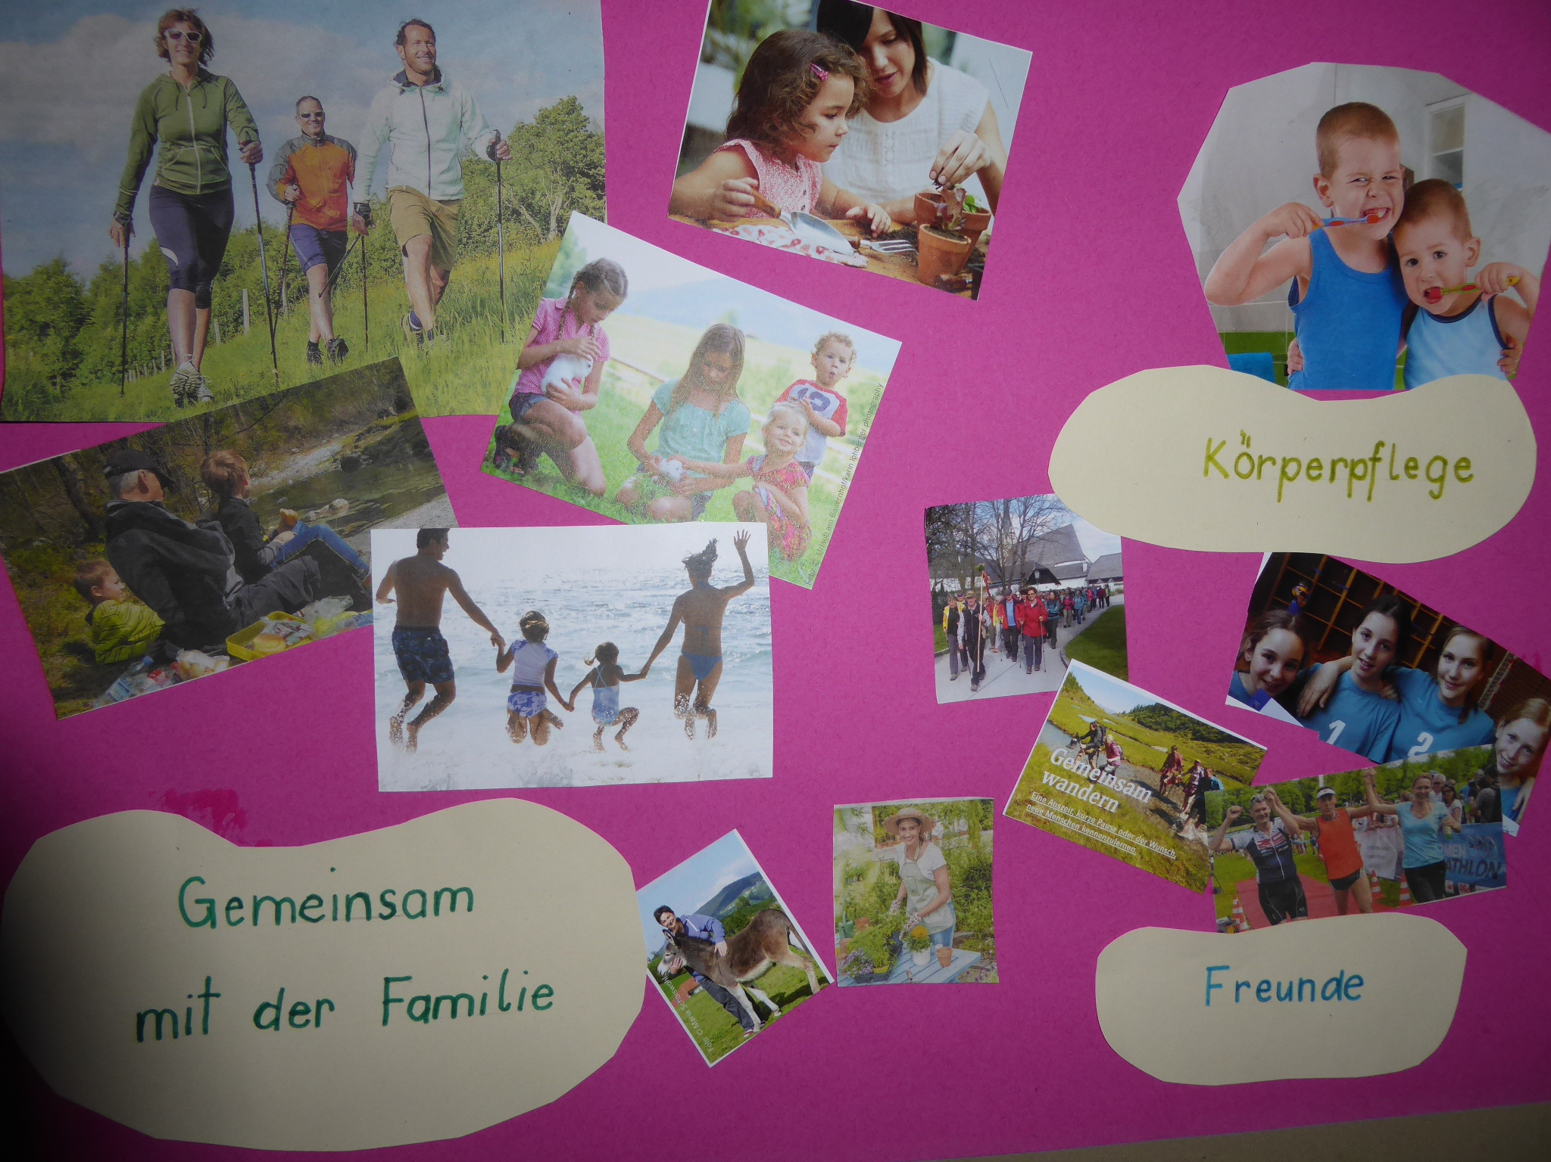

Slide 6
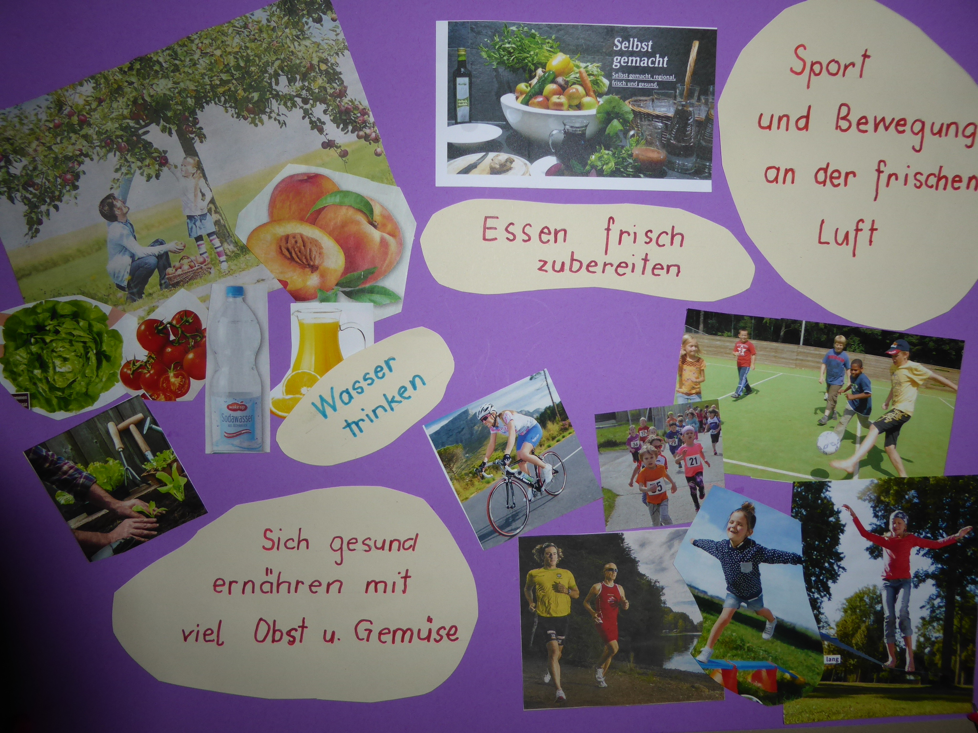

Slide 7
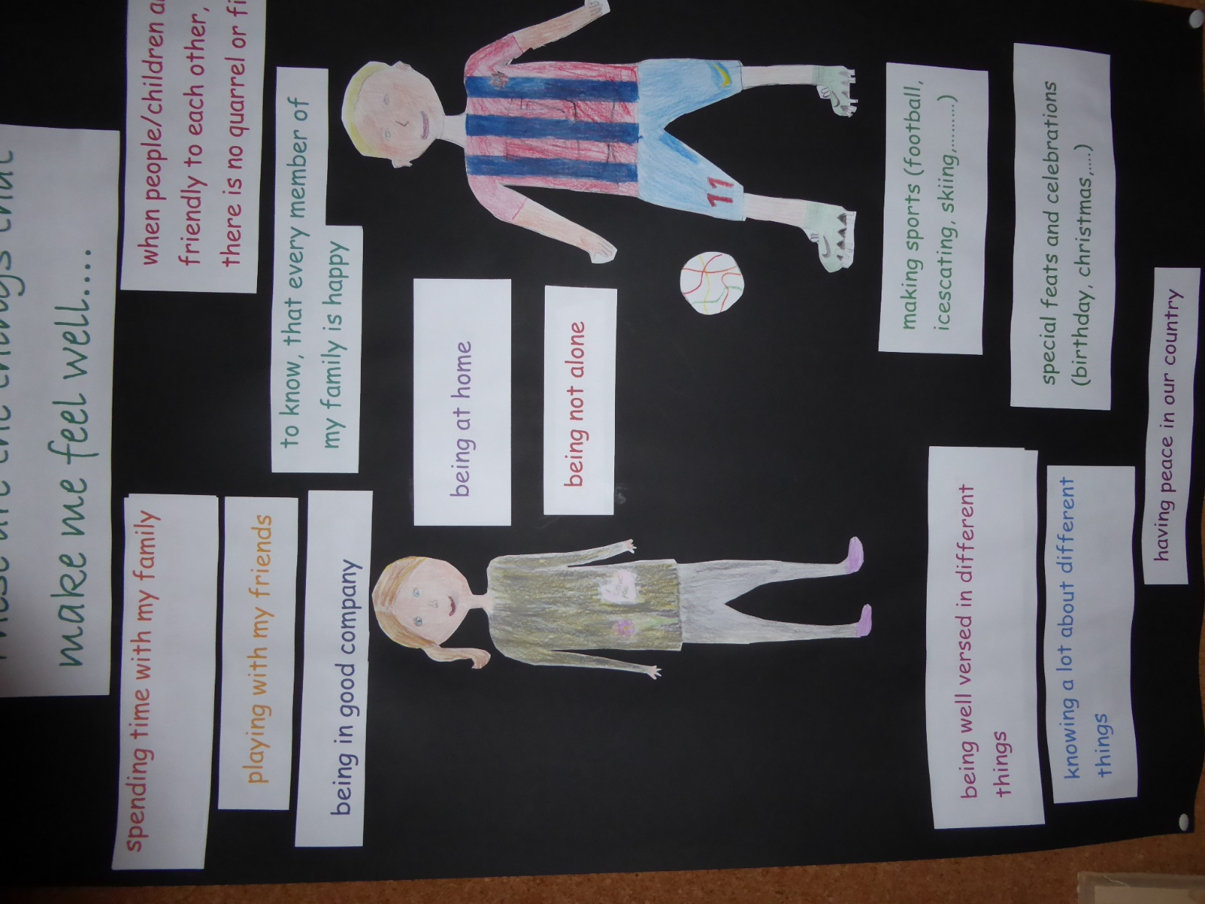

Slide 8
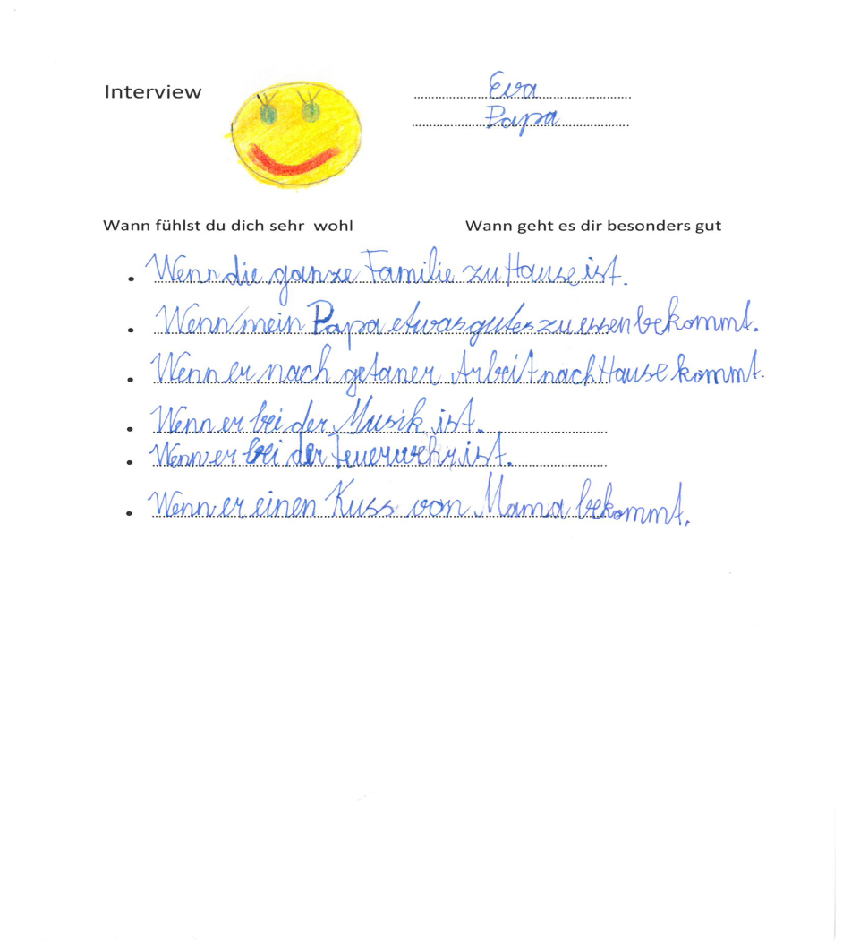

Slide 9
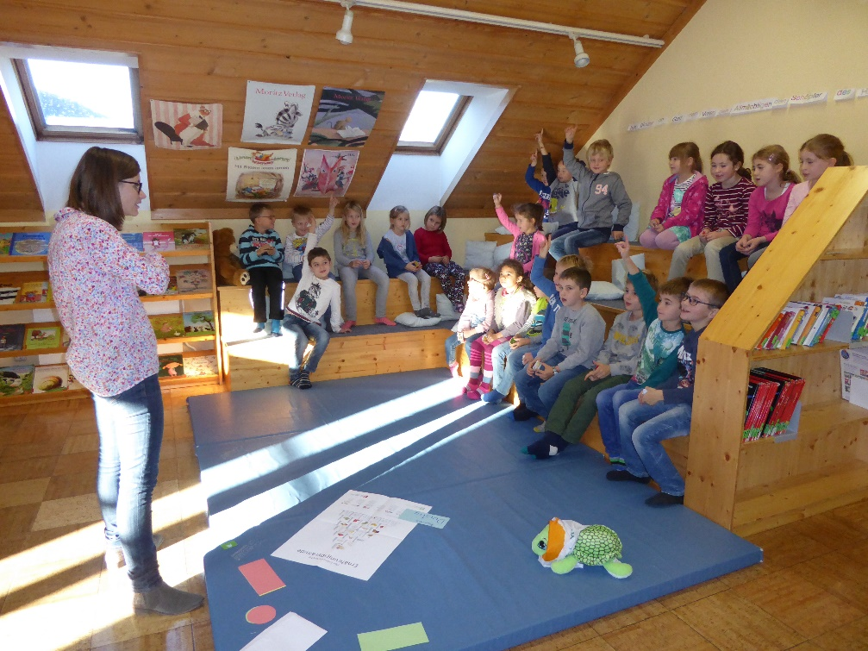
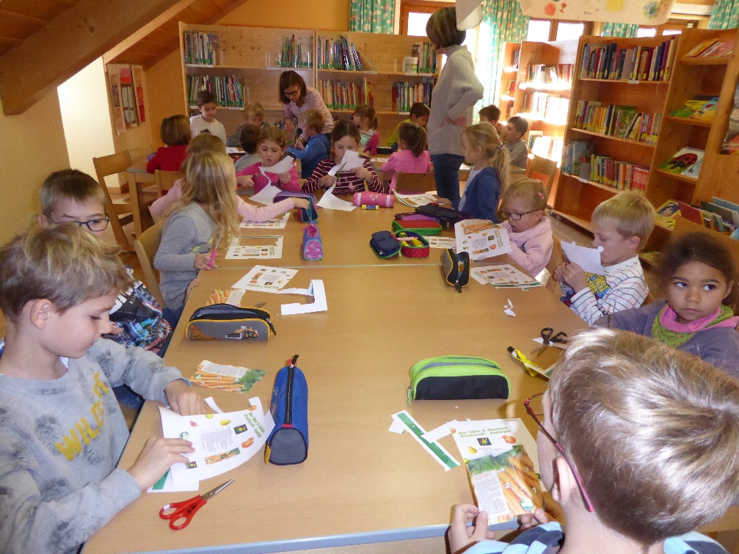
Workshop with a nutrist
Workshop mit Ernährungsberaterin

Slide 10
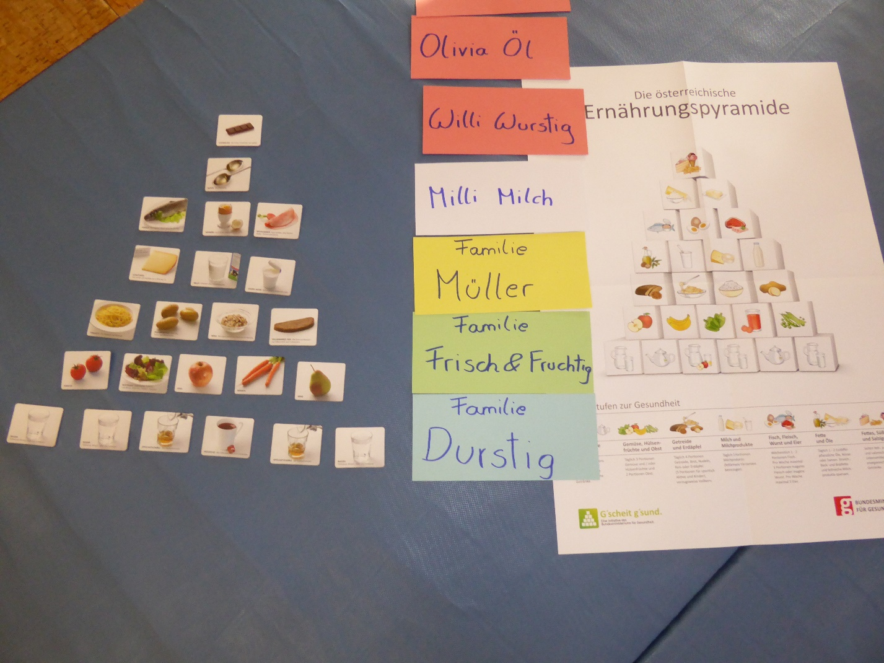
What is healthy
Ernährungspyramide

Slide 11
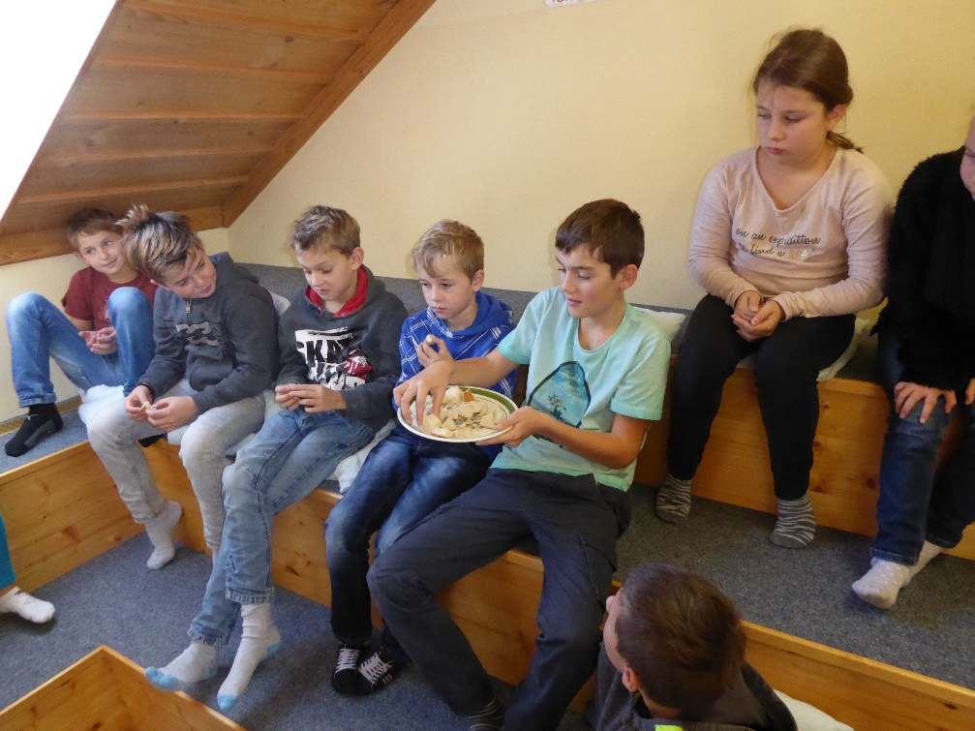
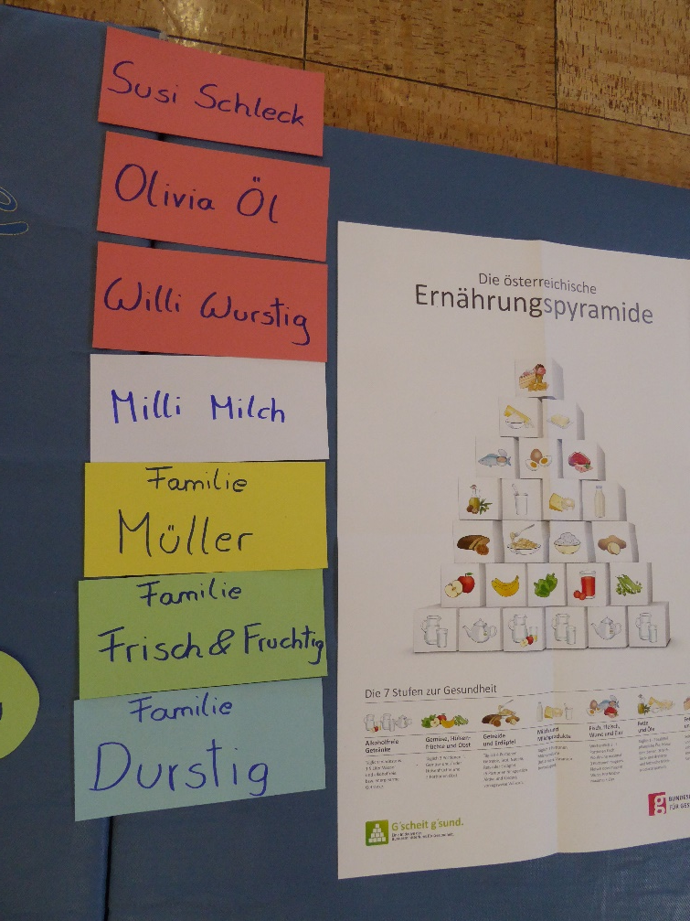

Slide 12
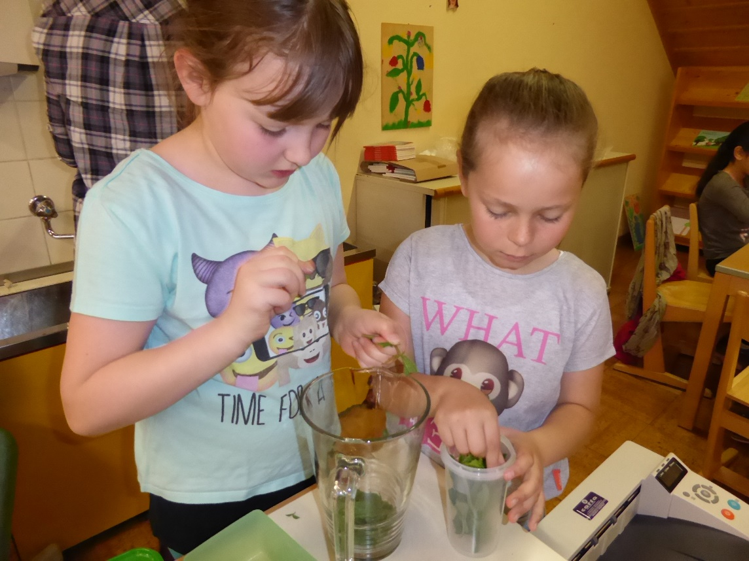
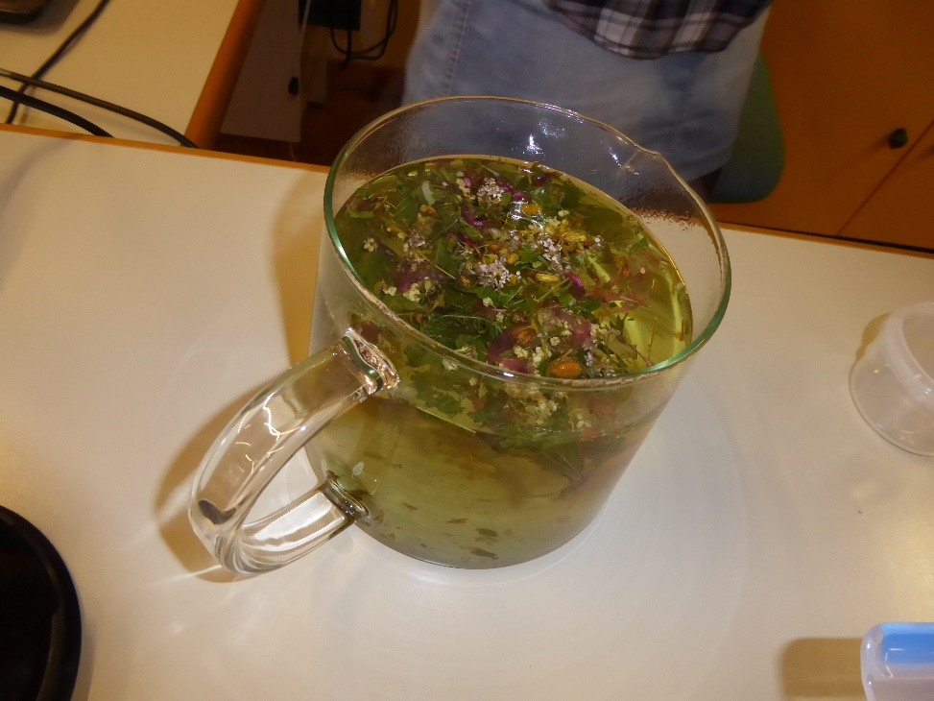
Healthy breakfast in school
Gesundes Regionales Frühstück
Homemade, brown bread, jam, honey, ceral and herbal tea
, Selbstgebackenes Brot,Marmelade, Honig, Müsli und Kräutertee

Slide 13
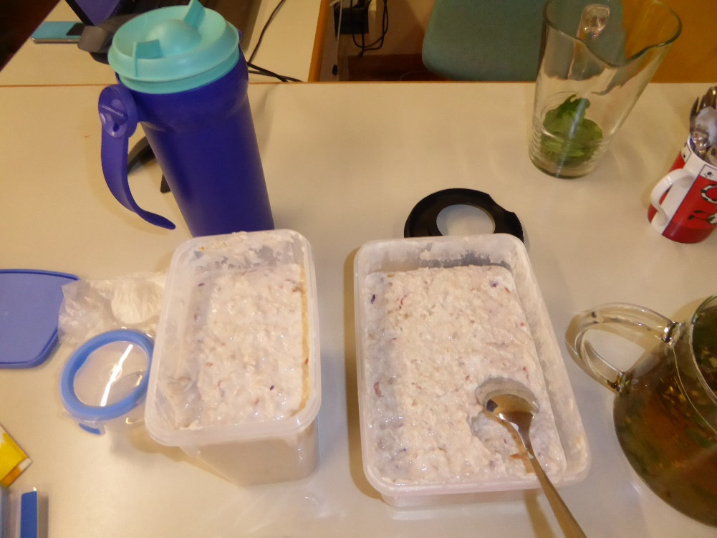
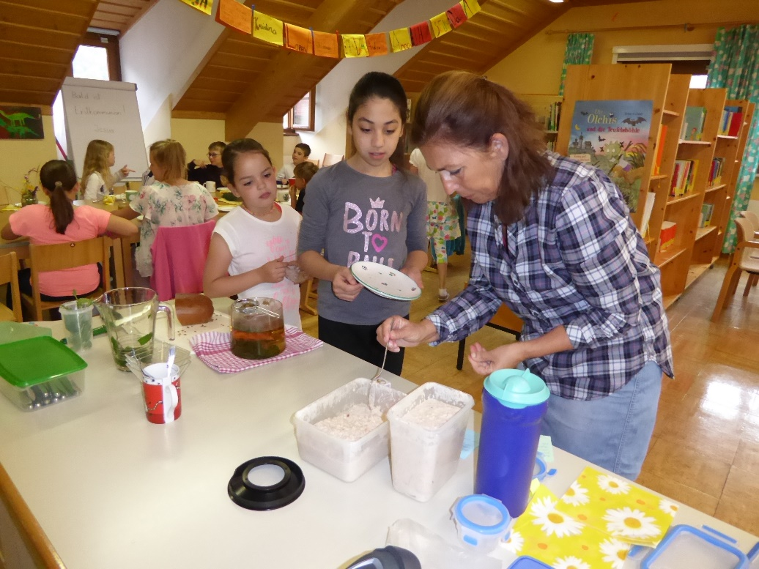

Slide 14
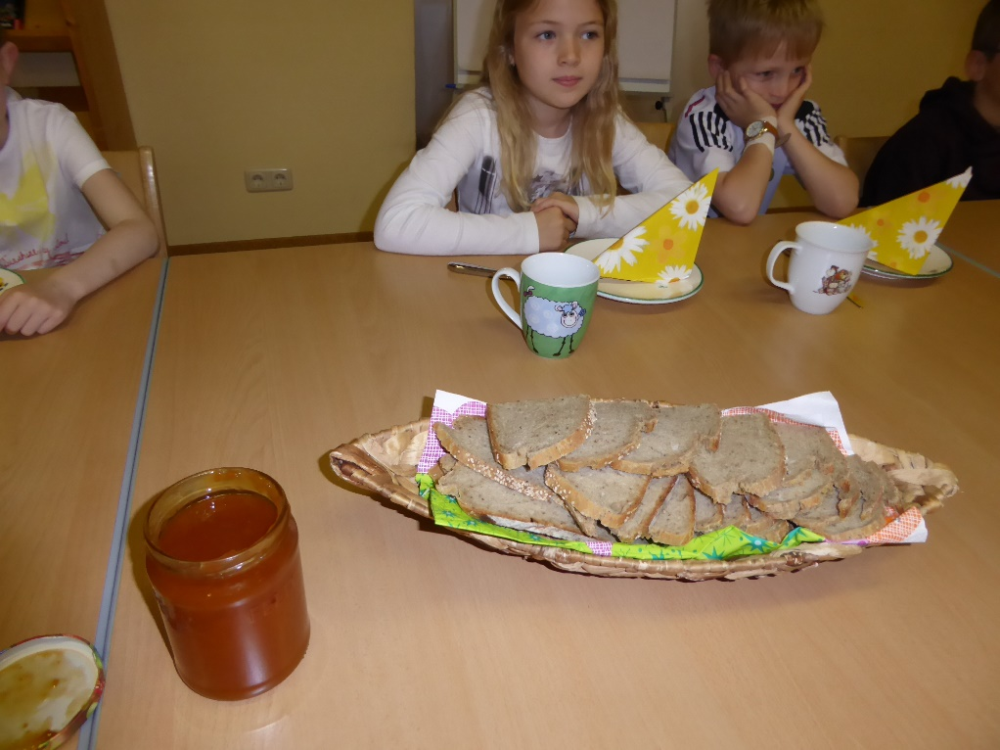
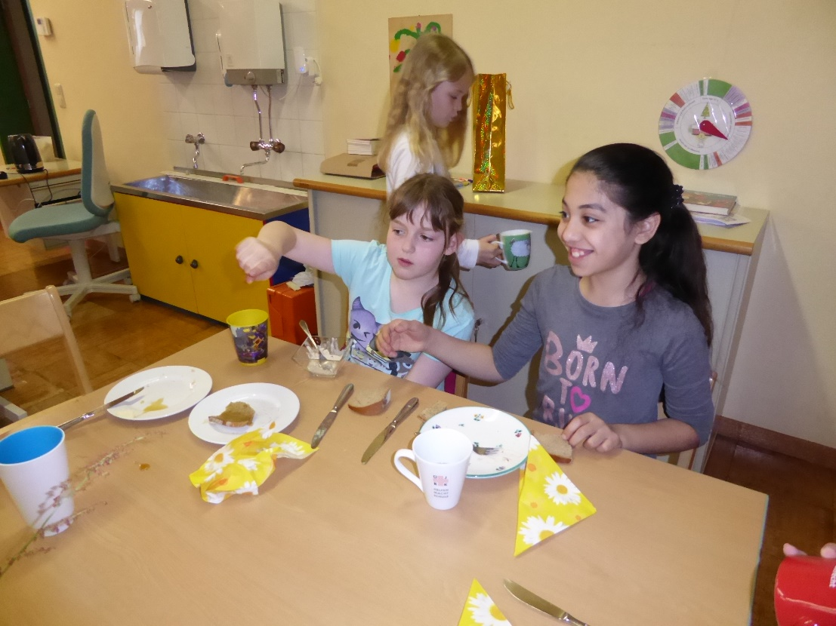

Slide 15
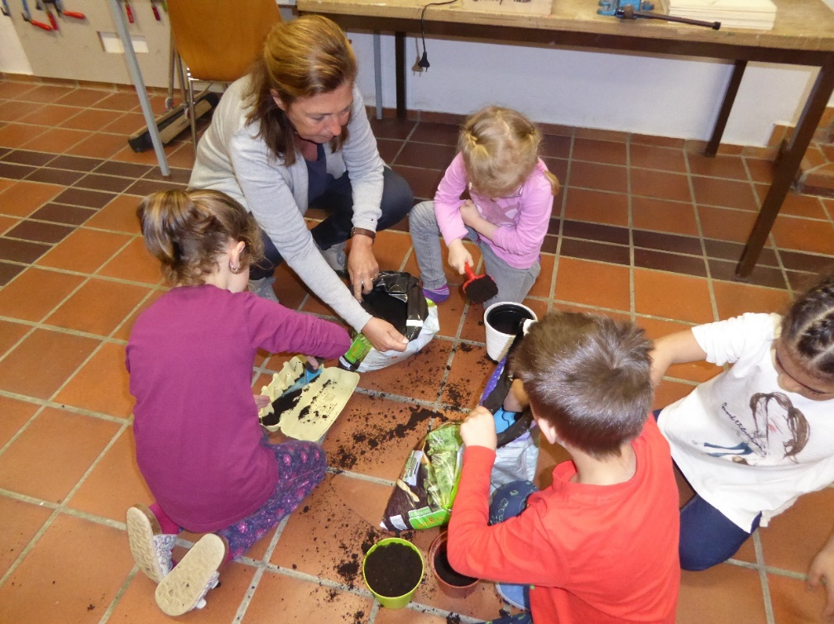
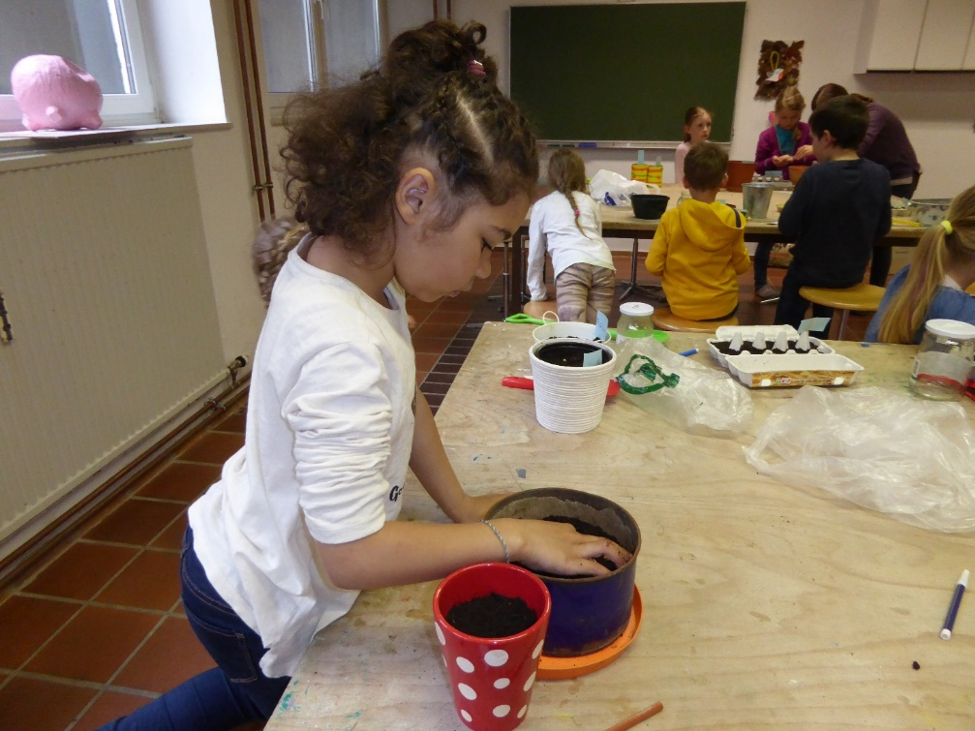
Urban gardening
„Garteln“
Planting differnt seeds - Einpflanzen verschiedener Samen

Slide 16
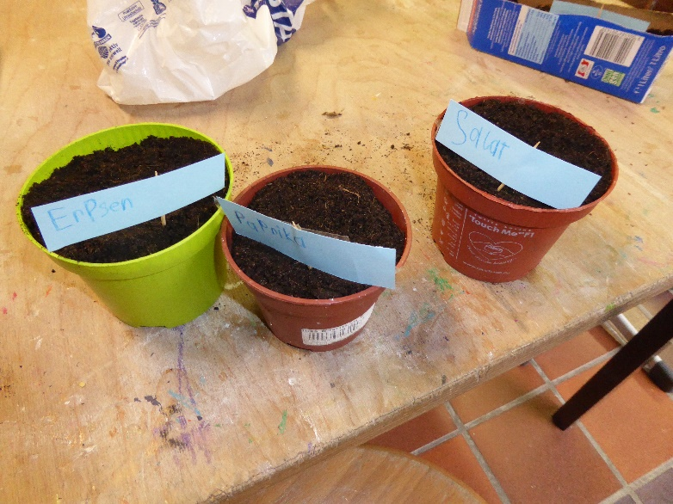
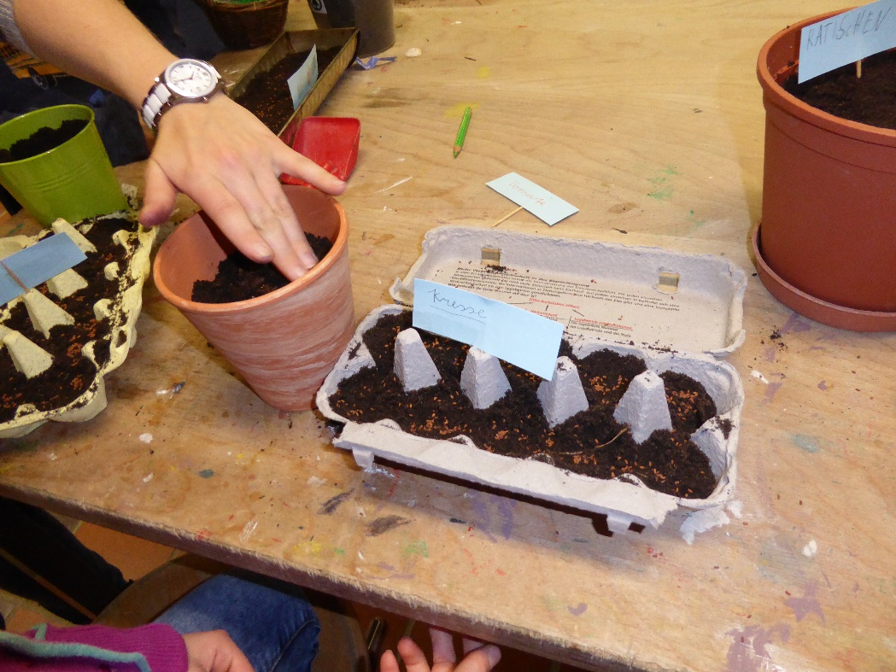
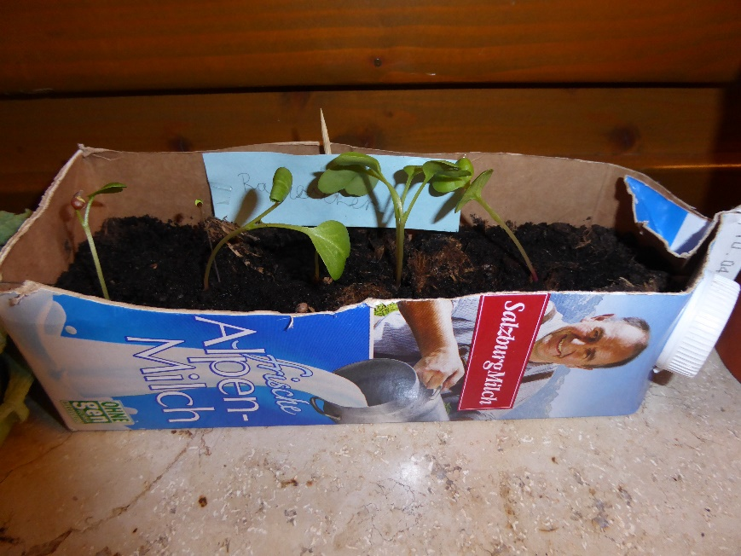

Slide 17
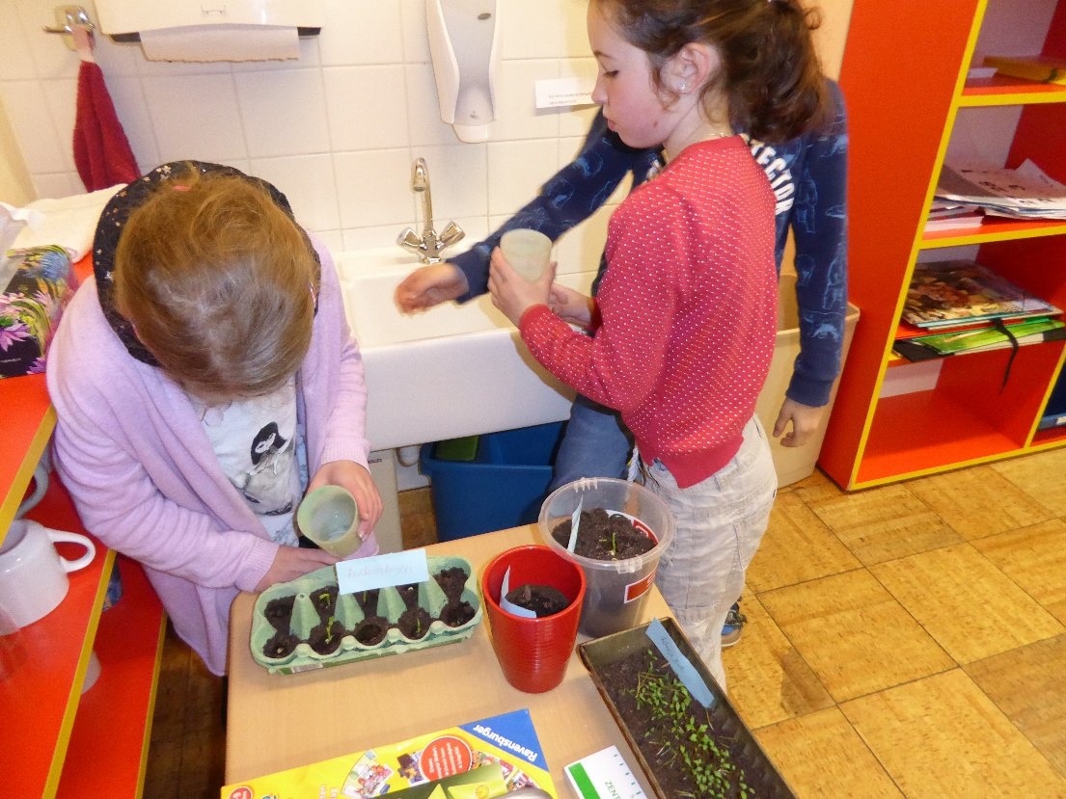
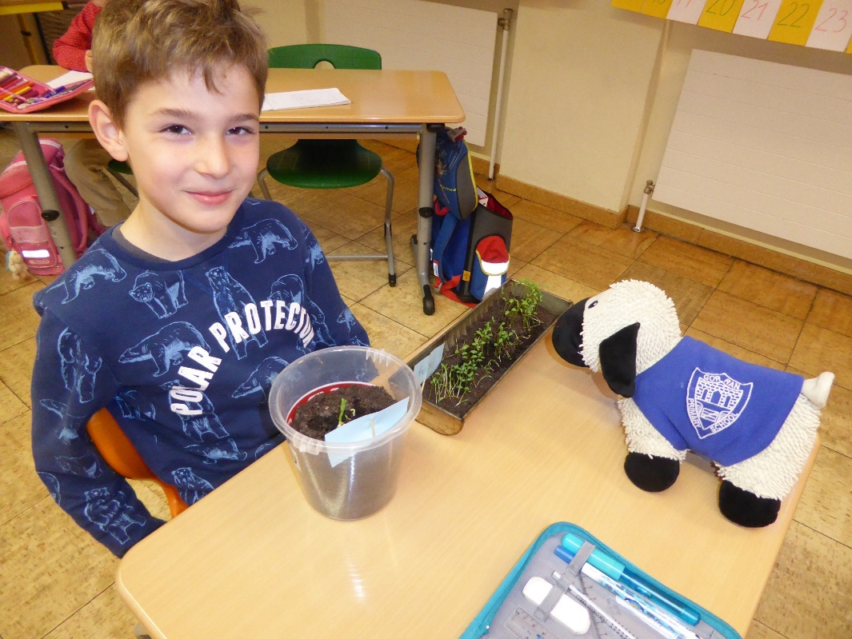
First results!
Die ersten Ergebnisse!

Slide 18
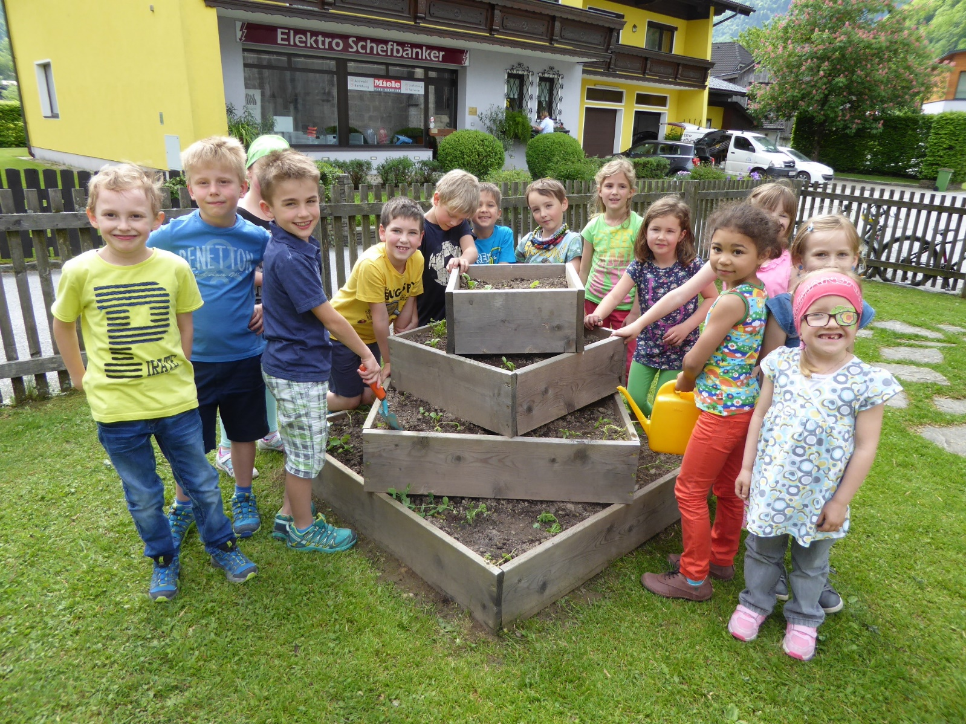
We put the little plants outside in the schoolyard!
Die Setzlinge wurden im Schulhof eingesetzt.

Slide 19
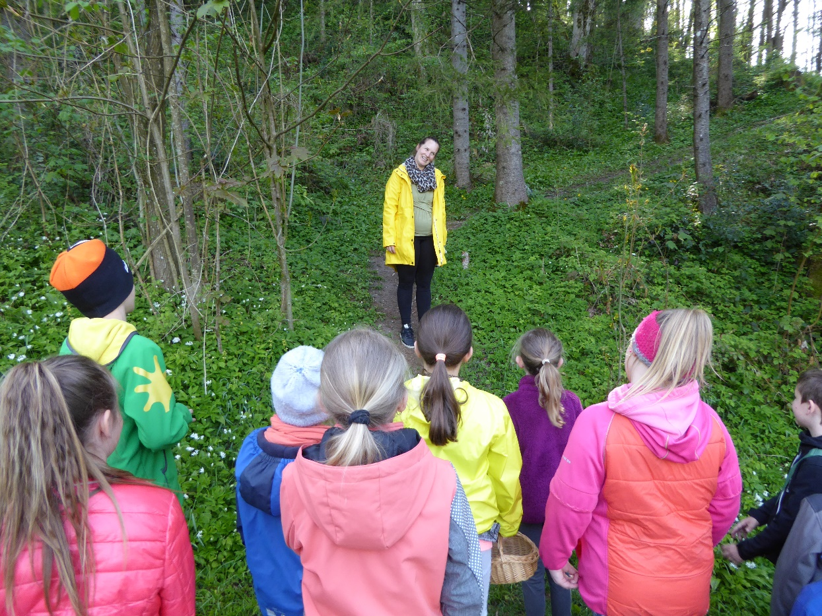
A day out in the nature learing about regional herbs!
Kräuterwanderung hinter dem Schulhaus!

Slide 20
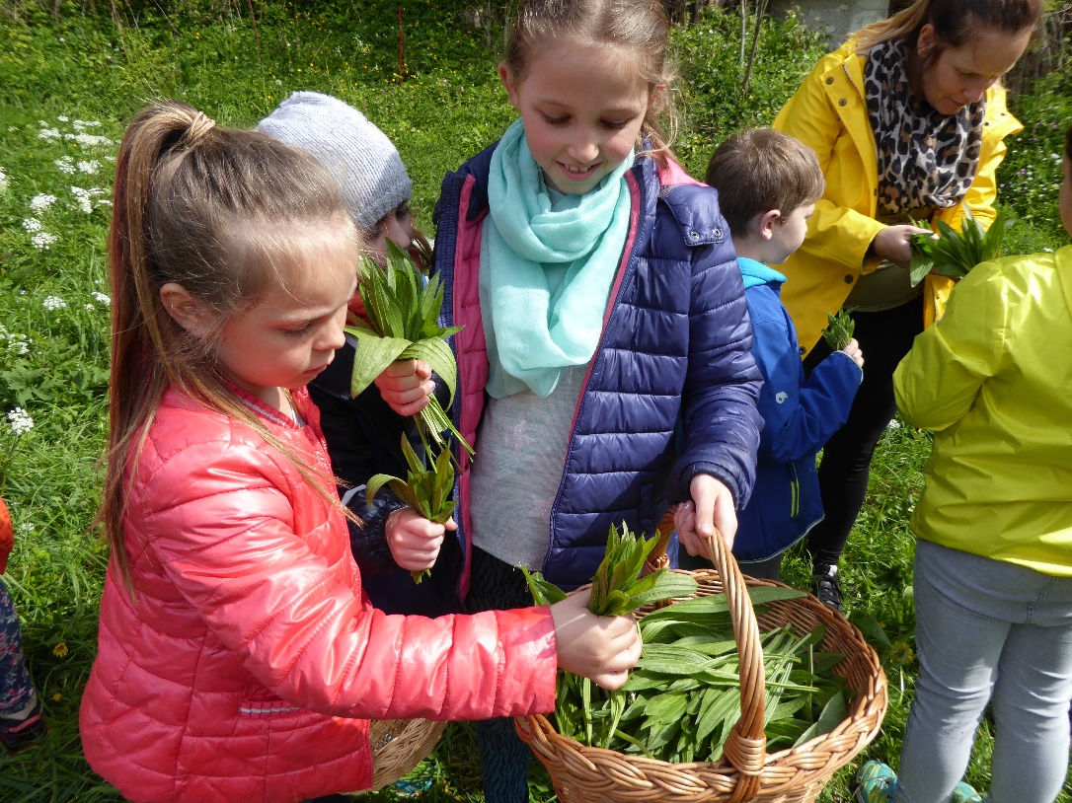
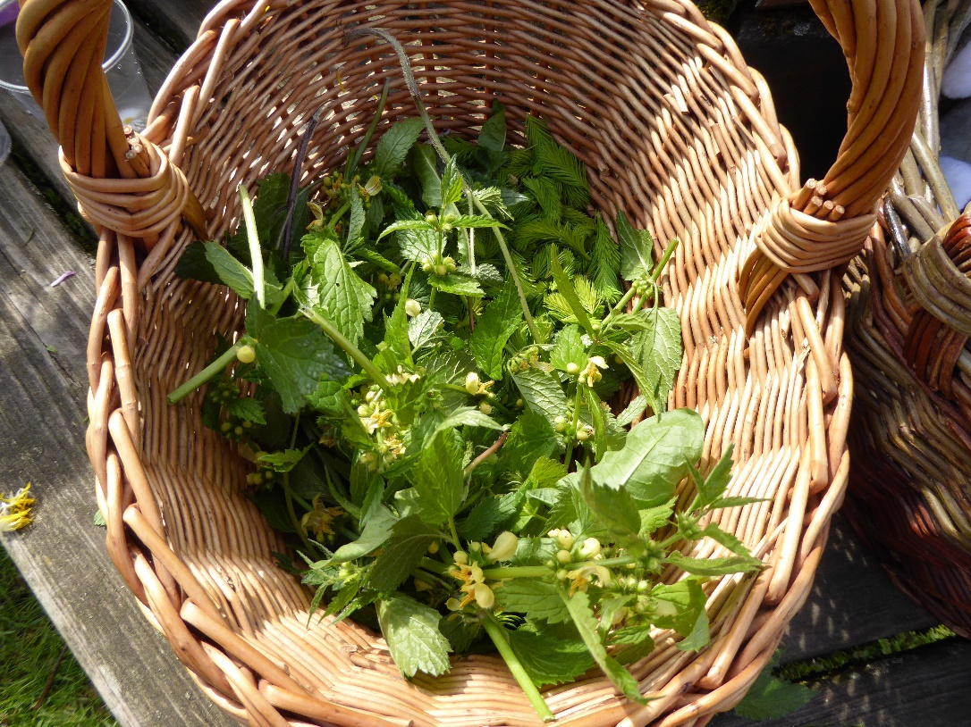
.
Collecting and learning about herbs, that are growing near schoolground.
Kräuter kennenlernen und sammeln in der Schulnähe.

Slide 21
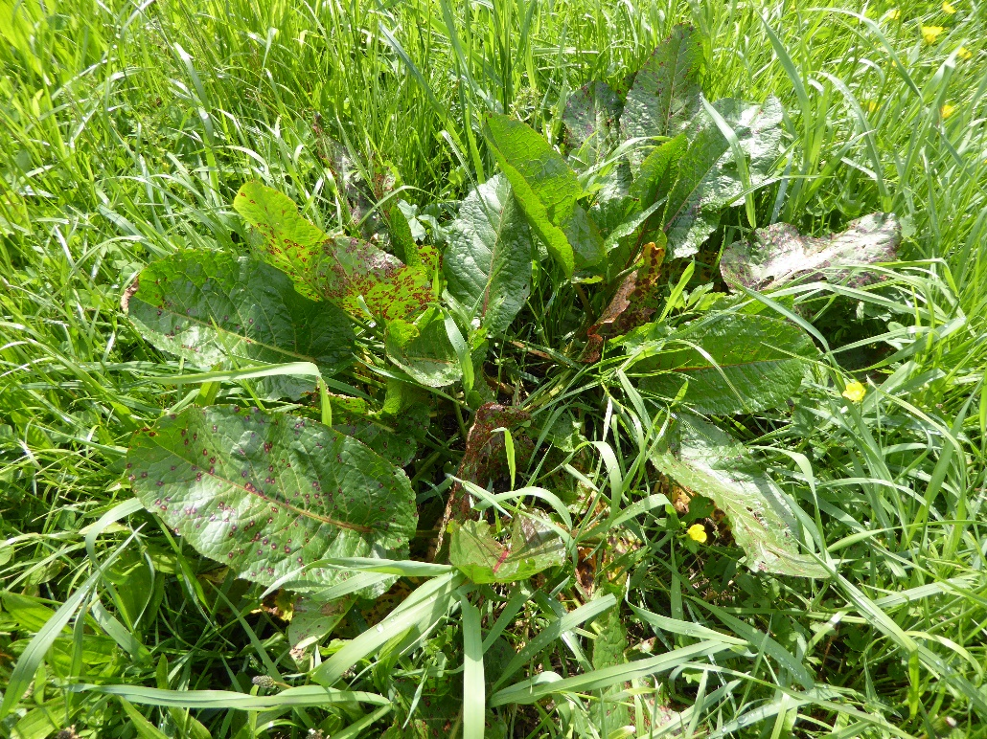
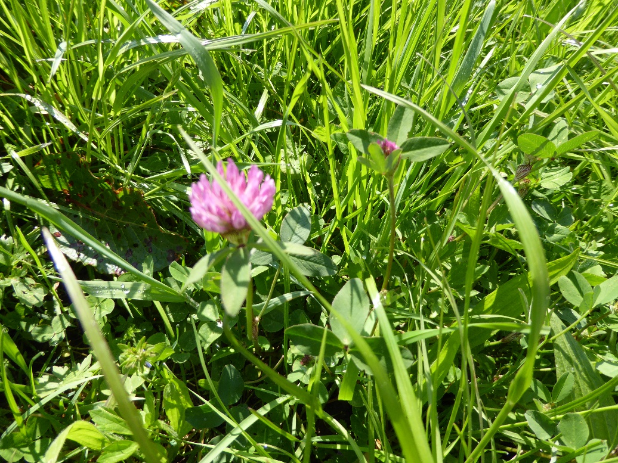
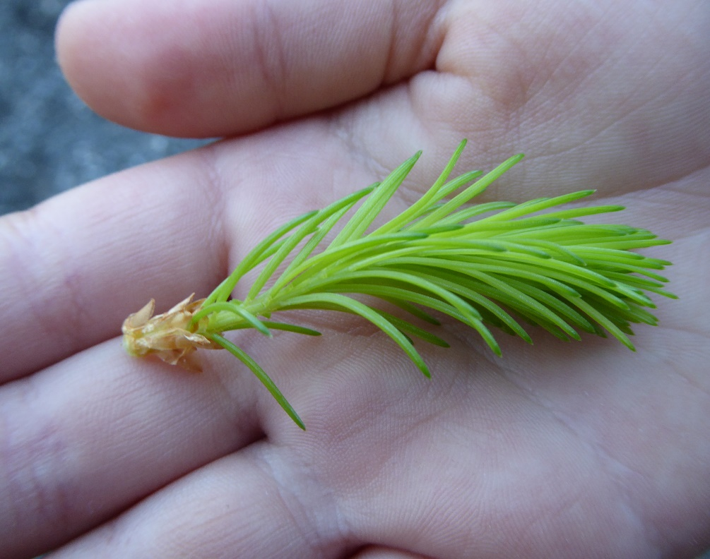
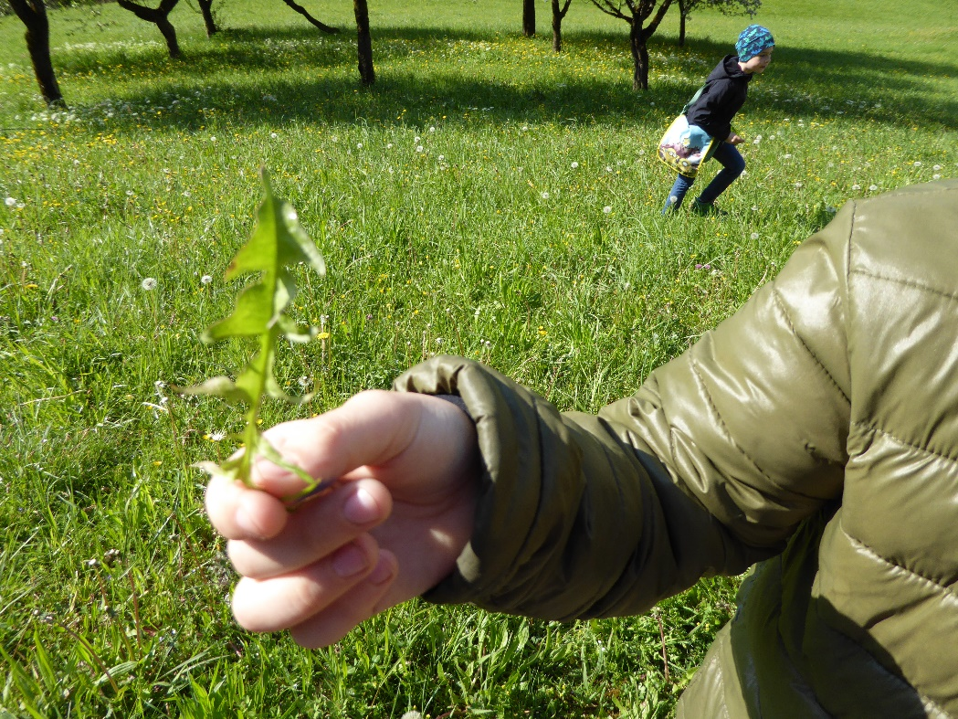

Slide 22
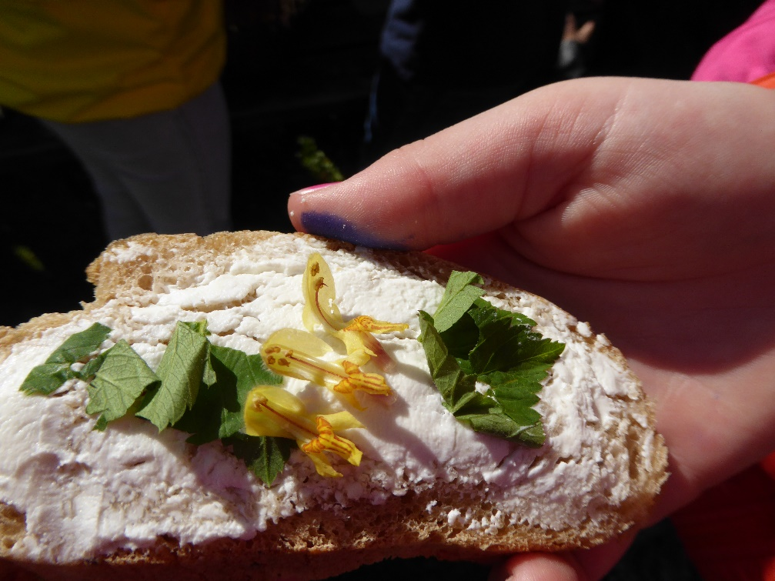
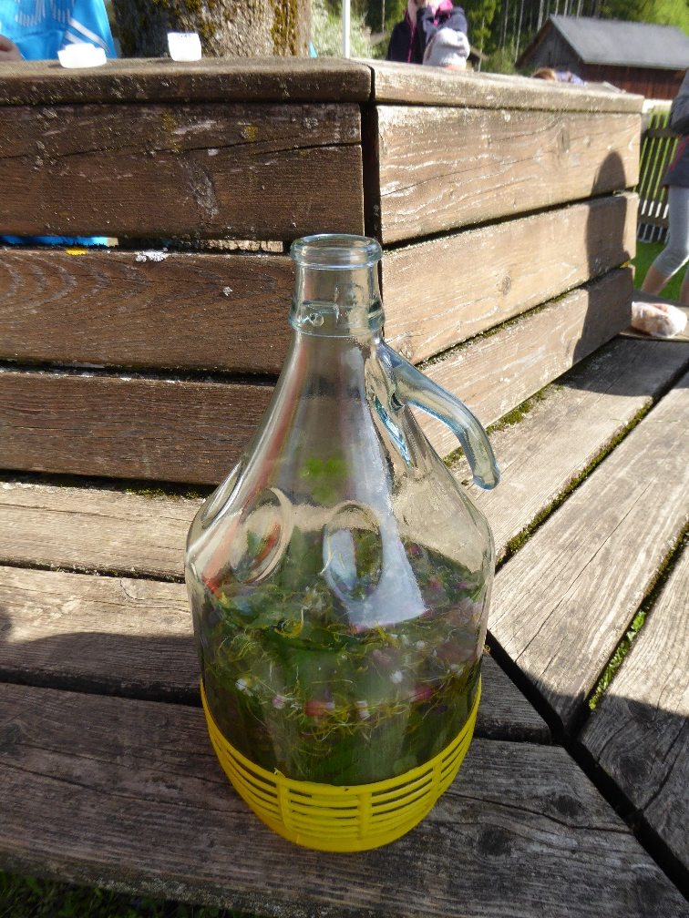
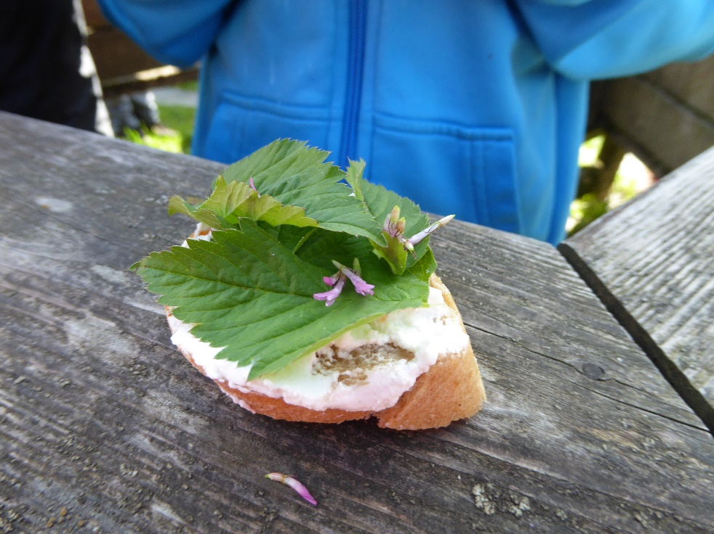
We tried the herbs for our break snack – on the bread and as a drink .
Verkostung der gesammelten Kräuter, auf dem Brot und als Getränk.

Slide 23
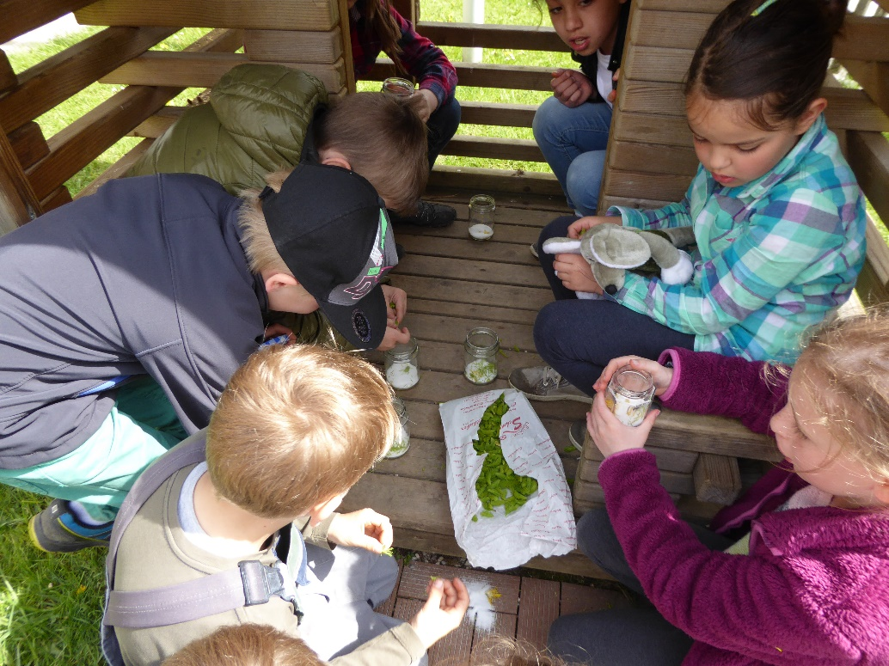
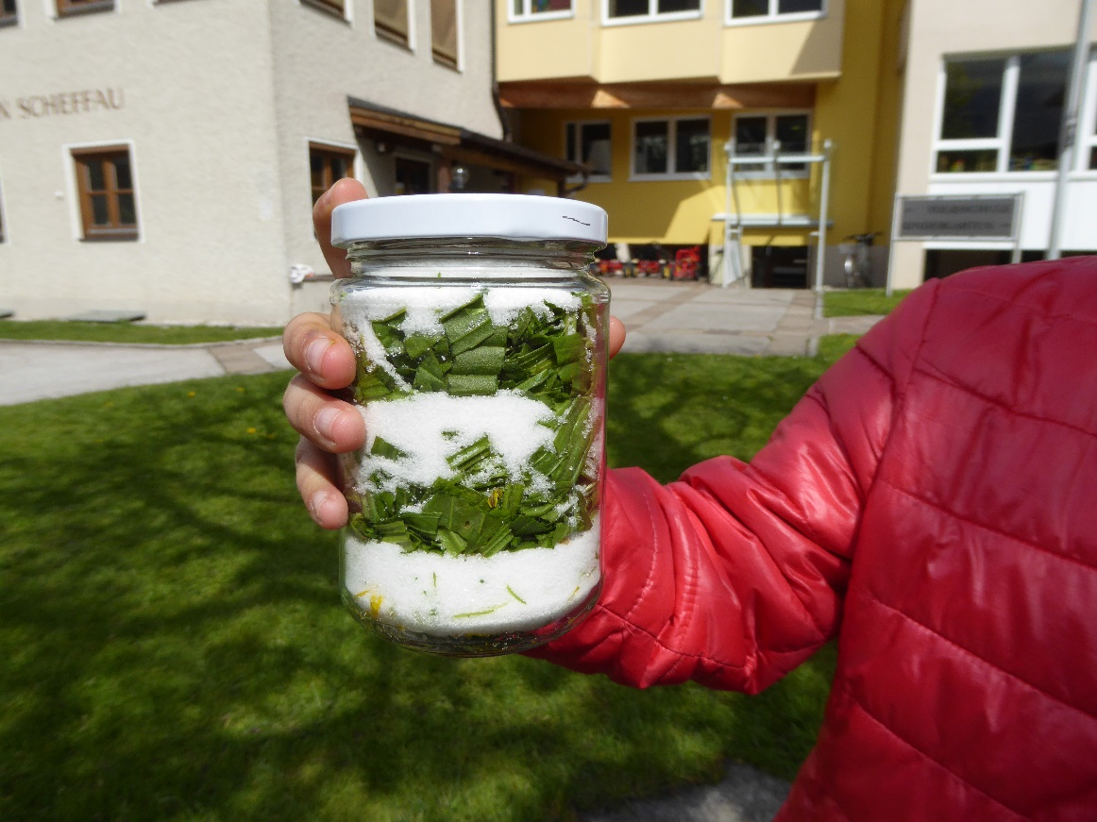
We learnt how to make a coughing sirup.
Wir produzierten aus den Kräutern einen natürlichen Hustensirup.

Slide 24
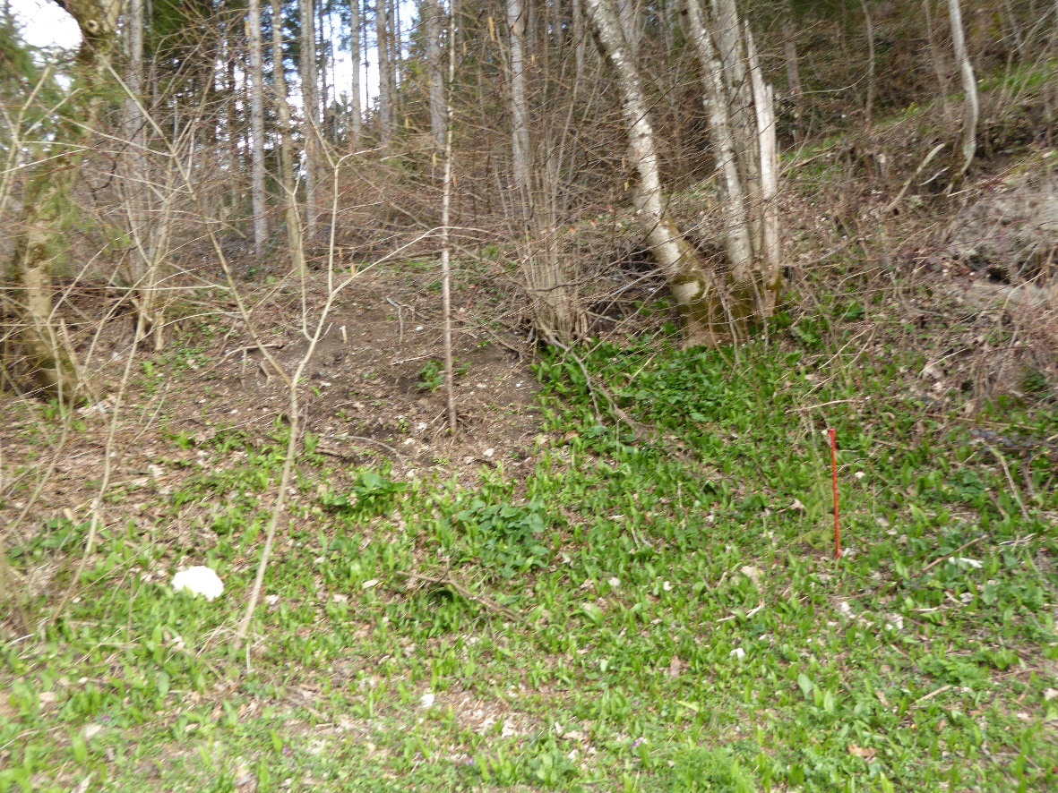
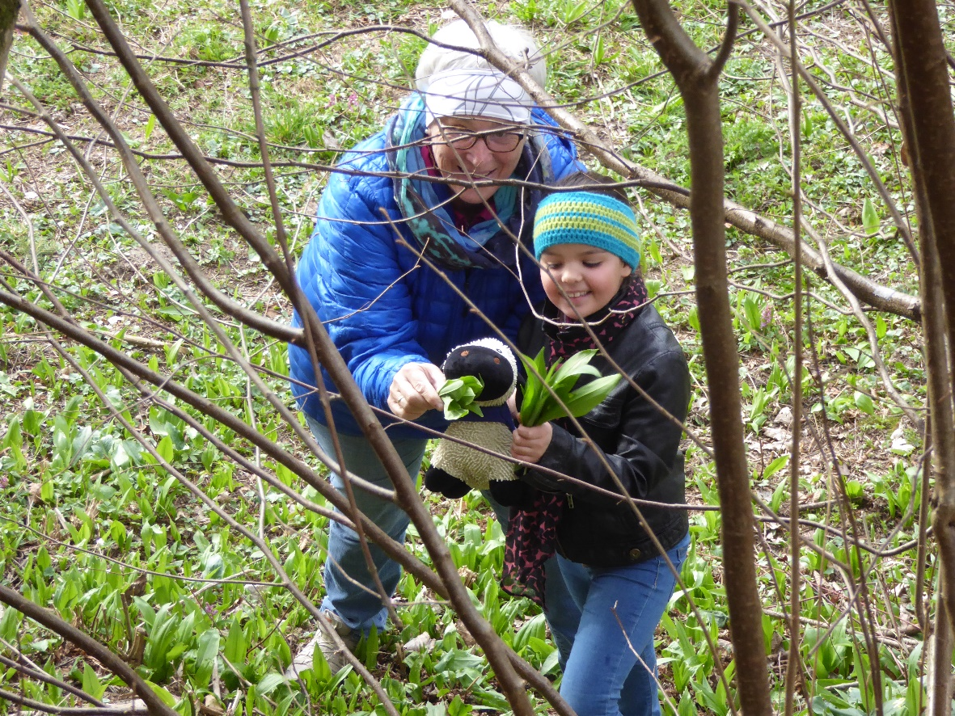
Wild Garlic Pesto
As we live in the nature, one day we went out to collect some leaves of wild garlic, to use them as basic product for the pesto.
Wir suchten Bärlauchblätter um dies als Pesto zu verarbeiten.

Slide 25
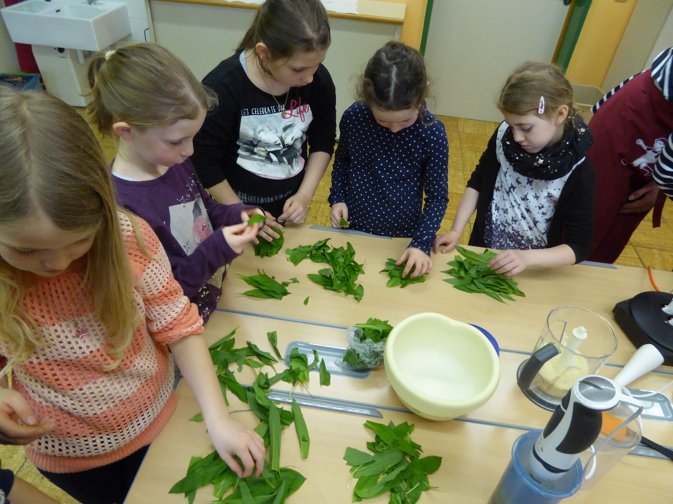
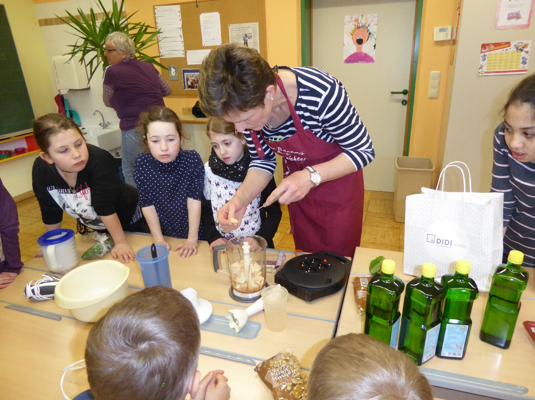
On the next day we prepared a pesto out of these leaves.
We cut them into pieces, and mixed it with some parmesan and oil. Die Blätter wurden geschnitten und mit Nüssen und Parmesan gemixt.

Slide 26
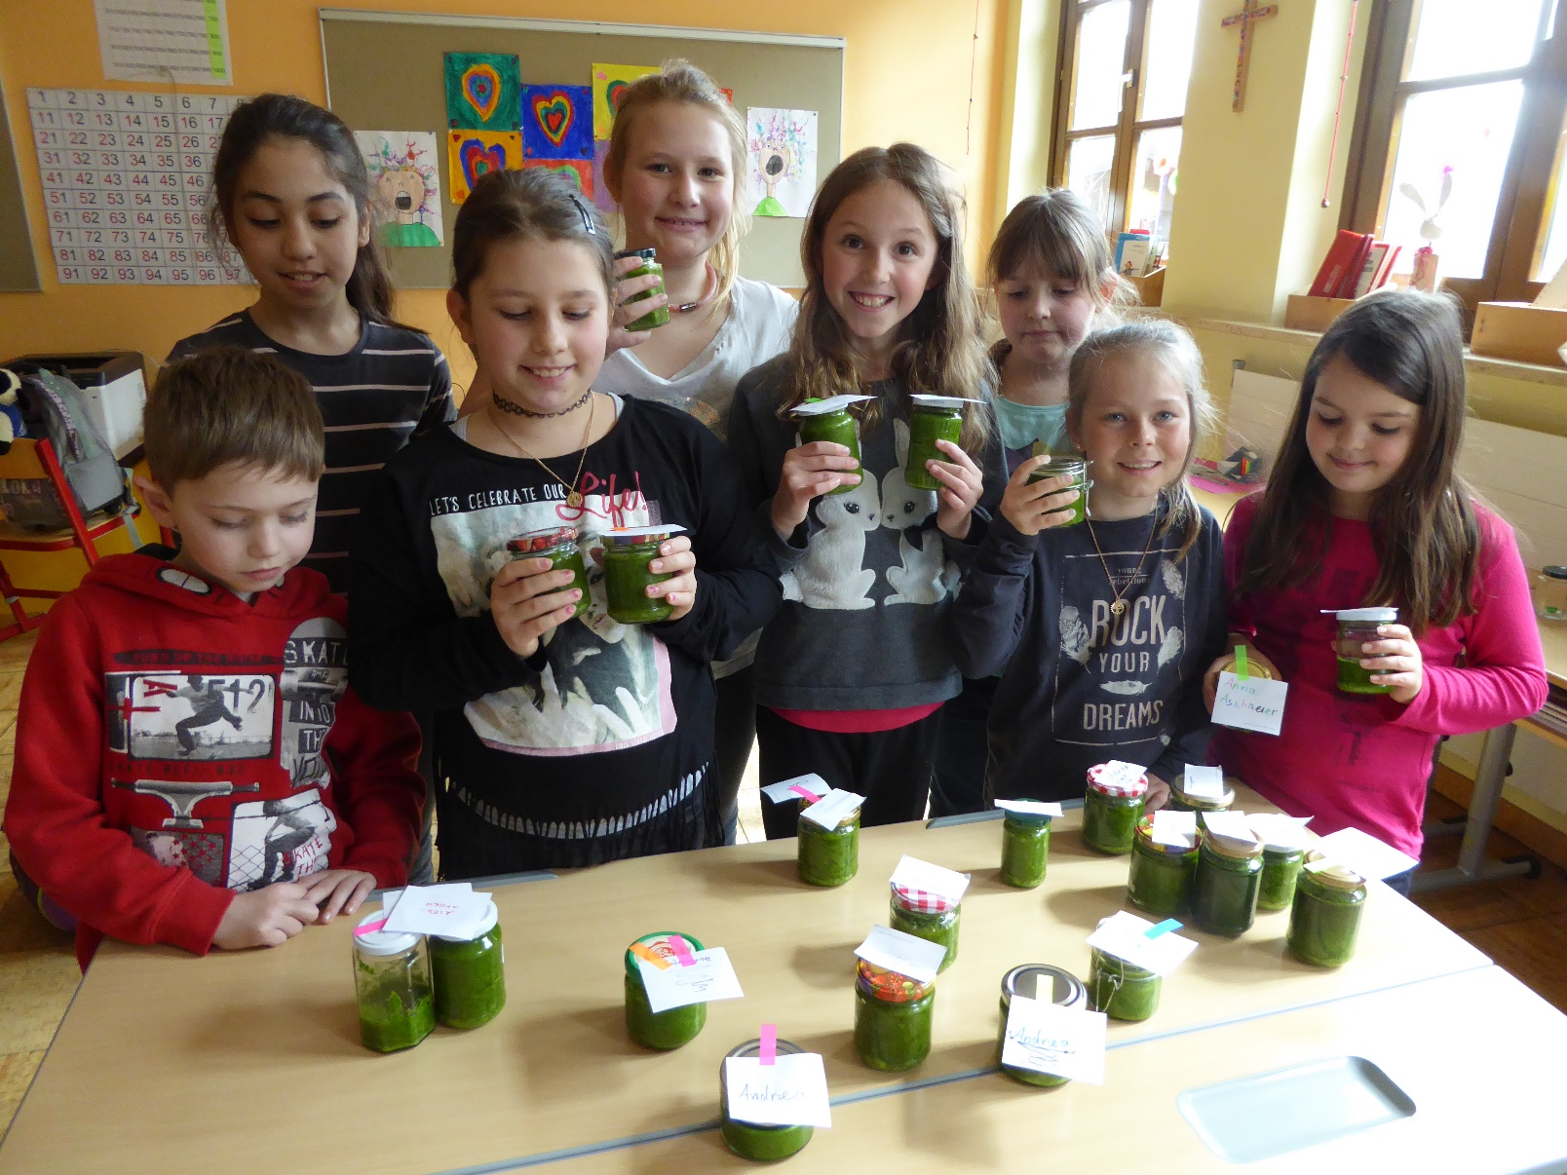
Then we filled some boiling water into some old jam glasses, emptied the glasses and filled in the pesto.
We also produced some stickers for the glasses and decorated them with some old materials.
Das Pesto wurde in heiß ausgespülte Gläser gefüllt, beschriftet und nett dekoriert.

Slide 27
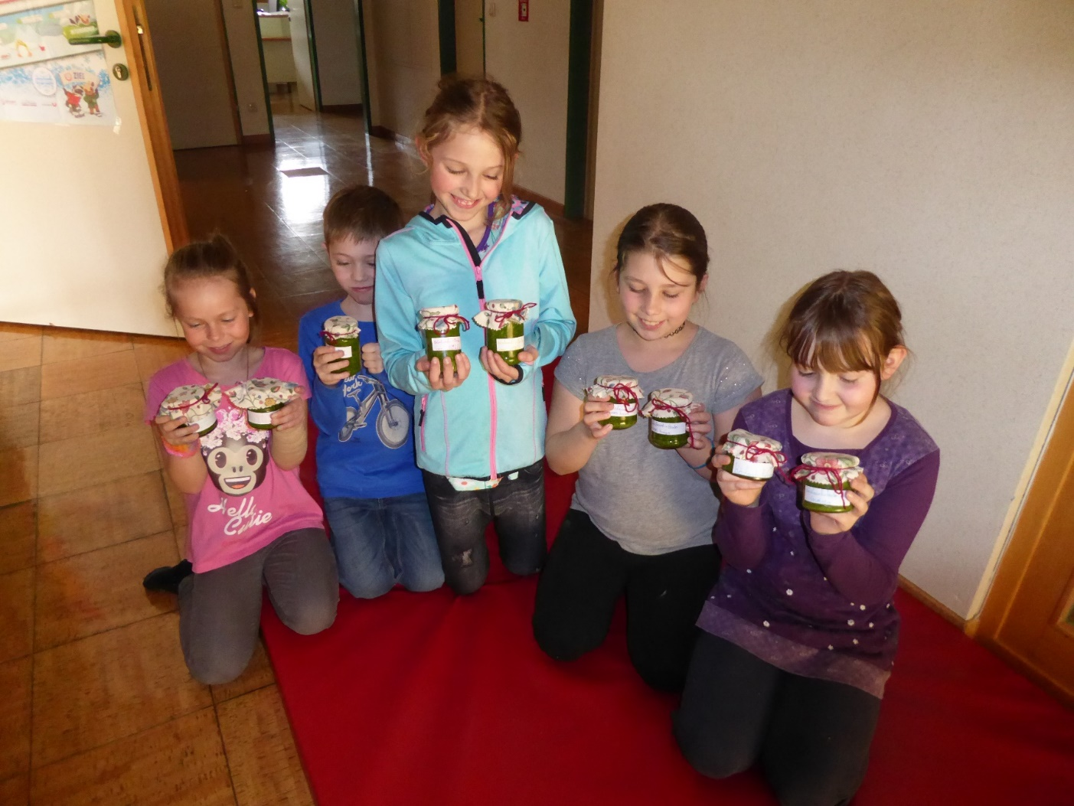
So we had a wonderful easter present for our parents.
This Pesto we can use either on top of our noodles or on our bread.
So hatten wir ein tolles Ostergeschenk für unsere Eltern.
Wir verwenden es entweder auf gekochten Nudeln oder einem Butterbrot

Slide 28
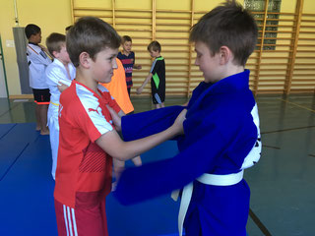
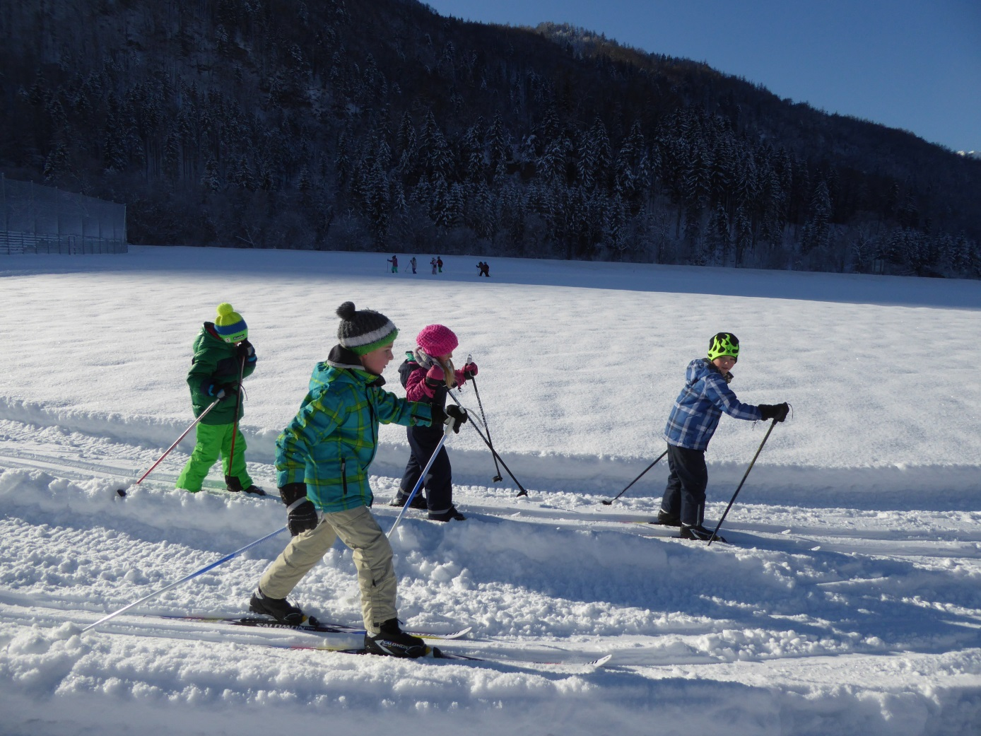
We tried different sport like judo, cross-country skiing, …..
Wir probierten neue Sportarten wie Judo, Langlaufen….

Slide 29
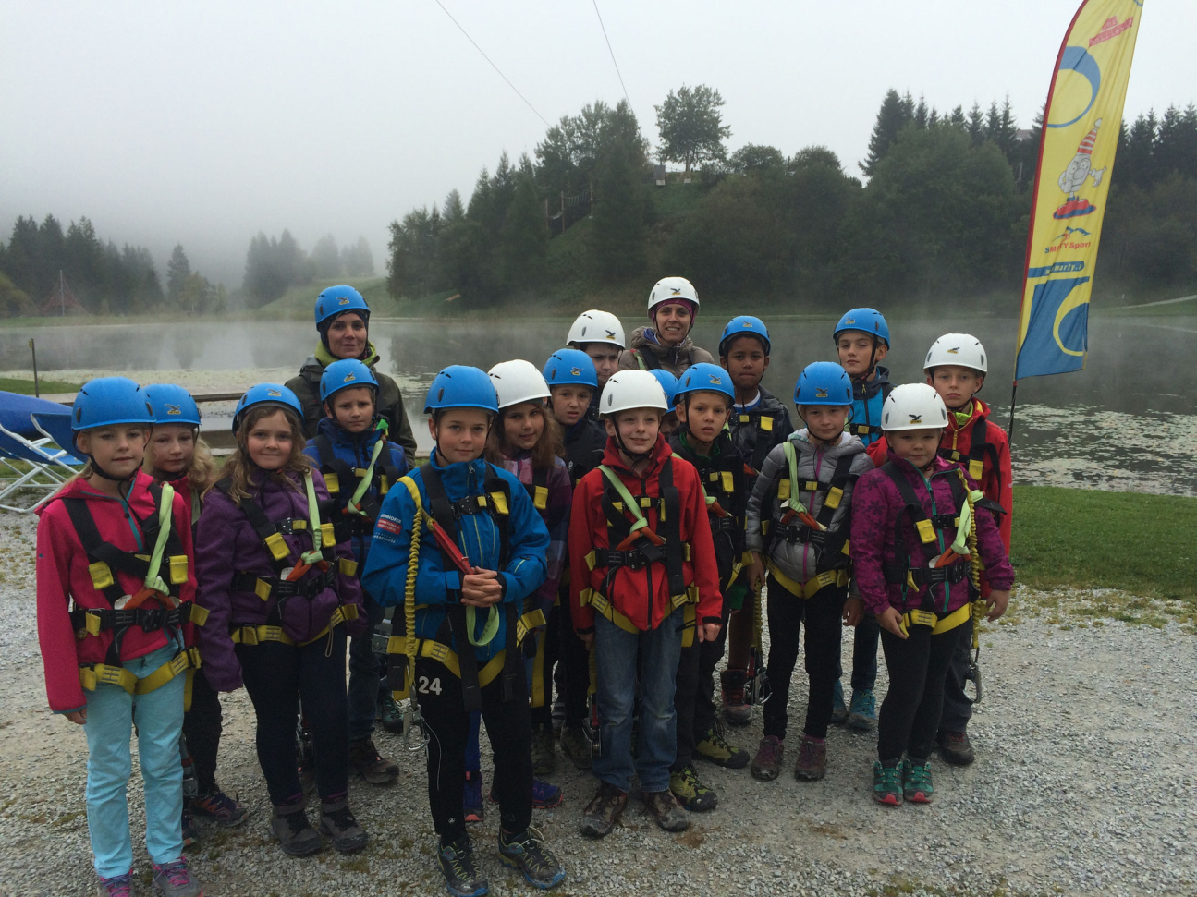
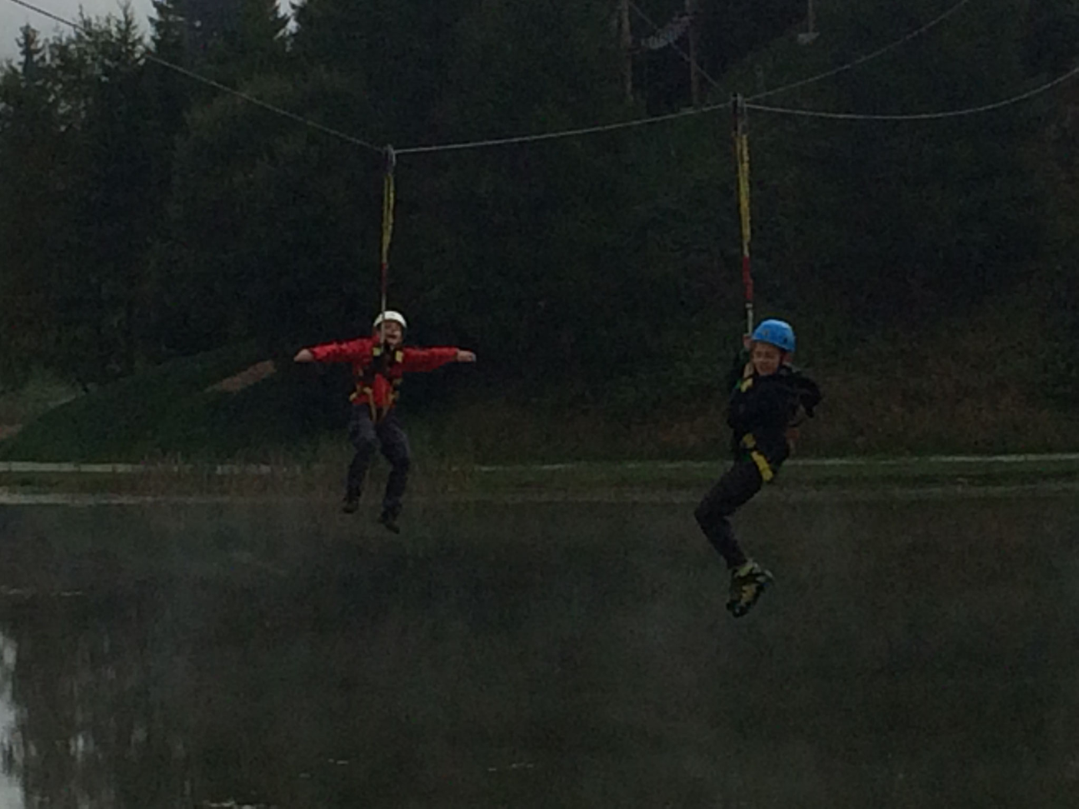

Slide 30
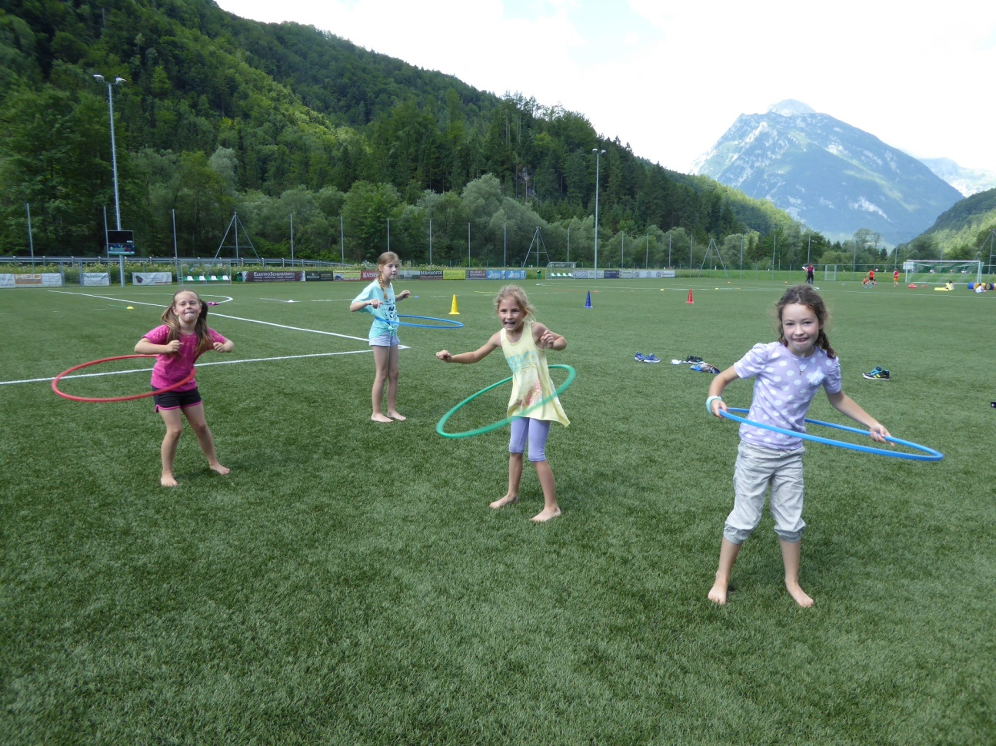
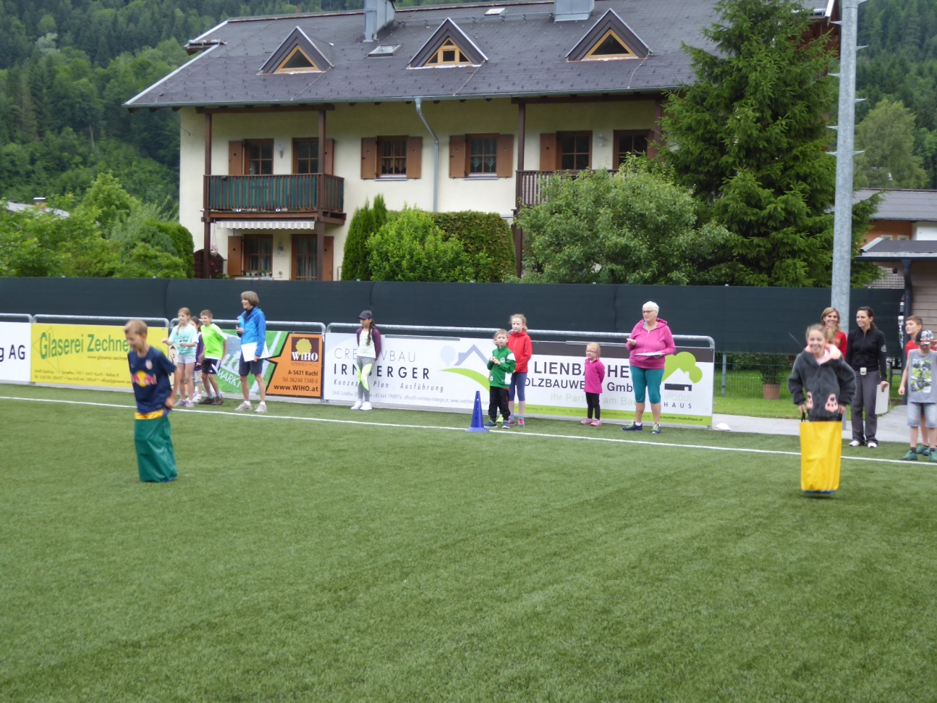
Sportday

Slide 31
